Slide 1
高校３年
探究

Slide 2
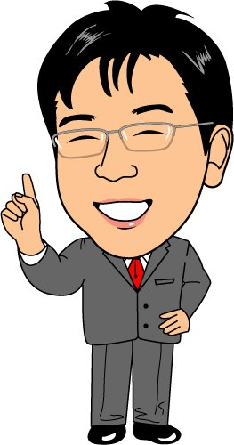
今日の授業（１回目）
今日の
授業担当は
岡本です
授業に必要なもの
  プリントNo.1・ｉPａｄ
課題の提出
  課題の提出はプリントを撮影し（見開きのページを1枚）
  ＧｏｏｇｌｅClassroomで写真を提出（次の授業まで）
  クラスコードは qqa7kuh です。
  手順① Classroomのアプリを開く
  ②学校配布のメールアドレスでログイン
  ③クラスコードを入力して「高3探究」に参加する
  無理ならば「校内グループ」で添付してもよい

Slide 3
０．卒業論文
オリエンテーション

Slide 4
（１）卒業論文に向けて
【課題】 ・高校3年間の探究科の授業で身に着けた知識・学びのスキルをもとに卒業論文を書こう。国際社会・日本社会の問題についてSDGSを意識しながら自分でテーマを設定する
【説明】 ・論文とは自分の問いに対して、客観的な根拠をもとに答えを導き、自分の意見を書くものです。 ・論文の制作は高校3年生の探究科の時間を1年間使って行います。 ・目標とする量は Word A4 2枚以上（2880字） です。図や表も必ず使うこと。

Slide 5
（２）スケジュール
高2 3学期後半 ↓ 高3 1学期前半 ↓ 高3 1学期後半 ↓ 高3 2学期前半 ↓ 高3 2学期後半 ↓ 高3 3学期 | ・テーマ（問い）の検討・決定 ↓ ・テーマについてレジュメ作成・発表 ↓ ・論文1次原稿制作・完成 ↓ ※指導教員による論文チェック・指導 ・論文最終原稿制作・完成 ↓ ※指導教員による論文チェック・指導 ・論文内容についてポスター制作 ・最終発表会実施 ↓ ・論文相互評価・論文集印刷

Slide 6
１．卒業論文の
材料を集めよう

Slide 7
テーマを決める
STEP1
前回立てたテーマのうち調べてみようと思うテーマを問いの形で書きましょう。

Slide 8
①テーマ設定で気を付けること
（１）テーマは大きすぎないよう、適度に絞りこむ。 （例）「戦争をなくすことは可能か」 （２）専門的すぎるテーマは避ける （例）「〇〇病への新薬開発は可能か」 （３）マジックワード（曖昧な言葉）に気を付ける （例）「国際社会の平和のために何ができるか」 （４）予言・予想的なテーマは避ける （例）「サッカー日本代表はワールドカップで優勝できるか？」 （５）「How to」のテーマは避ける （例）「どうすればいい論文を書けるか？」 （６）調べたことを羅列するだけのものは避ける （例）「世界にはどのような言語があるか？」 （７）調べればすぐわかるものは避ける。 （例）「海はなぜ青いか？」

Slide 9
②テーマをしぼると調べやすい
テーマ「子ども食堂について」
改善案
子ども食堂は必要か？
→必要な理由を調べる、必要かどうか結論
子ども食堂はどこに多いのか？
→立地を調べる、分析し結論を述べる
子ども食堂はなぜできたのか？
→歴史を調べ、未来はどうなるのか結論を述べる

Slide 10
②テーマをしぼると調べやすい
テーマ「子ども食堂は必要か？」
はじめに
・自分がテーマとした理由
調べること
・子ども食堂の定義（何？いつから？誰が？）
・子ども食堂の役割
・子供の貧困の背景
自分の意見
・子ども食堂は必要・不要？その理由は・・・

Slide 11
基本的知識を調べる
STEP2
テーマについての基本的知識を調べましょう。
①基本的知識を調べる
例えば、地球温暖化であれば、温暖化という言葉の定義、いつからどこでどのように変化することかについて基本的知識を調べる。
②信頼性の高い情報を調べる
調べる先（出典元）は、公的機関（国際機関・各省庁）のページなど信頼できるページを選択する。Webだけではなく、百科事典の説明を利用するのも信頼性は高いです。
※Wikipedia・まとめサイトはだれでも書き換え編集可能なので信頼性は低いとされる

Slide 12
根拠を調べる
STEP3
テーマ（問い）の答えを導くための根拠を調べましょう。
①学説・制度を調べる
例えば地球温暖化であれば、温暖化の原因・科学的なメカニズム、学者や国際機関の予想・学説、解決するための技術や法制度などを調べると根拠になります。
②数値データ・統計を調べる
数値データなどもあれば説得力のある説明ができます。

Slide 13
注意：出典を必ず書く
根拠①
 | 【出典】
ここは箇条書きでよい。数値はしっかりメモする。
【出典の書き方】
論文：著者名「論文タイトル」『雑誌名』巻号，発表年月
データベース」：著者名「登録タイトル」『データベース名』（記事日付） ＵＲＬ 参照日
Ｗｅｂ：ウェブサイト開設者「ページのタイトル」『トップページタイトル』ＵＲＬ 参照日

Slide 14
Ｎｏ．１の写真を提出
課題の提出
課題の提出はプリントを撮影し（見開きのページを1枚） ＧｏｏｇｌｅClassroomで写真を提出（次の授業4/22まで）
クラスコードは です。
  手順① Classroomのアプリを開く
  ②学校配布のメールアドレスでログイン
  ③クラスコードを入力して「高3探究」に参加する
  ※無理ならば「校内グループ」のコメントに添付してもよい

Slide 15
今日の授業（２回目）
今日の
授業担当は
岡本です
授業に必要なもの
  プリントNo.1・ｉPａｄ
Ｗｅｂ授業の手順
  １回で1時間分を配信します
  ｉPａｄ・パソコンの文書作成ソフトでレジュメを制作します
課題の提出
  今回の授業と再開後の1回の授業、計２回で制作します
  今回提出はありませんが、あと１回で完成できるようにすすめましょう

Slide 16
２．レジュメ（発表用の
要約）にまとめよう

Slide 17
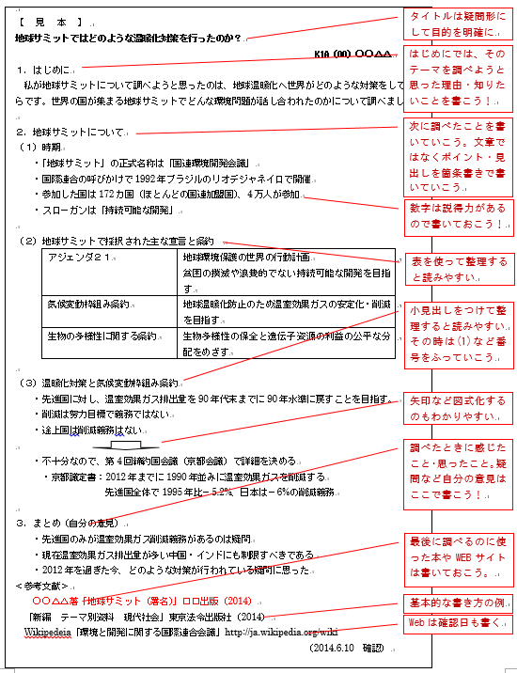
①レジュメとは
１．はじめに
・このテーマにした理由
・自分の問題意識
（例）難民選手団は毎回結成
すべきと考える
２．・・・・について
・調べたことを箇条書きで書く
・（１）（２）など小見出しをつける
とわかりやすい
・表やグラフ、地図もよい
３．まとめ（自分の意見）
・調べてみてわかったこと、
思ったこと、考えたこと

Slide 18
②手順とスケジュール
（１）ｉPａｄ・PCの文書作成ソフト（Ｗｏｒｄなど）で制作する
①Ａ４・１枚におさまるようにまとめる
②評価は 指定された項目があるかと内容で評価
とくに参考文献の書き忘れに注意する
（２）スケジュール
①今回の1時間と再開後の1時間の2回で制作する
提出は再開後の授業時に指示する。
②その次の時間に発表する（発表は2分半～3分）

Slide 19
今日の授業（３回目）
今日の
授業担当は
岡本です
授業に必要なもの
  プリントNo.1（郵送したもの）・ｉPａｄ
Ｗｅｂ授業の手順
  １回で1時間分を配信します
  ｉPａｄ・パソコンの文書作成ソフトでレジュメを制作します
課題の提出
  前回の授業と今回の計２回で制作します
  今回で完成し、来週までにGoogleClassroomで提出する

Slide 20
レジュメを提出
課題の提出
文書作成ソフト（Ｗｏｒｄなど）で作成した文書を
ＧｏｏｇｌｅClassroomで提出（次の授業5/ まで）
まだの人向け「クラスコードは です。」
  手順① Classroomのアプリを開く
  ②学校配布のメールアドレスでログイン
  ③クラスコードを入力して「高3探究」に参加する
  ※無理ならば「校内グループ」のコメントに添付してもよい

